Slide 1
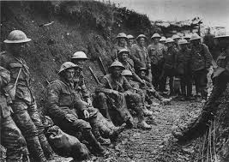
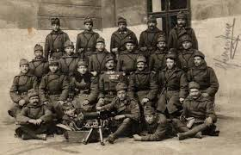
Pravá Svetová vojna
Ľubko Medvec

Slide 2
Prvá svetová vojna
Prvá svetová vojna sa začala v roku 1914. Na jednej strane boli Británia, Francúzsko a Rusko. To boli štáty takzvanej Dohody. Na druhej strane stáli Nemecko a Rakúsko – Uhorsko. Neskôr vstúpilo do vojny veľa ďalších krajín.

Slide 3
K mnohým bojom došlo v severnom Francúzsku. Vojaci na obidvoch stranách si vykopali rady hlbokých zákopov, aby sa chránili pred guľkami protivníkov. V tom čase žili vojaci v zákopoch po celé týždne. Počas boja zo zákopov útočili na nepriateľa. V týchto hrozných bitkách zahynuli milióny mužov.

Slide 4
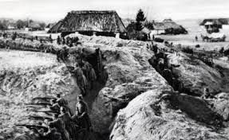

Slide 5
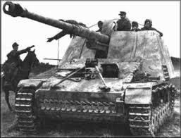
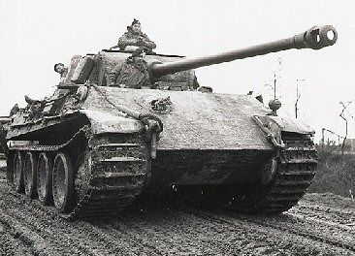
Obe strany skúšali nové spôsoby boja, aby vo vojne zvíťazili. Nemci použili ako prvý jedovatý plyn a Briti vynašli tanky.
Tanky mohli prejsť cez ostnatý drôt a guľomety, ale často mali poruchy.

Slide 6
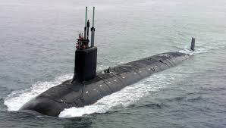
Nemecké ponorky napádali lode pri ich plavbách do Británie a do Francúzska.

Slide 7
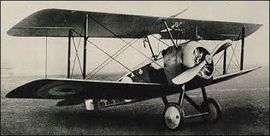
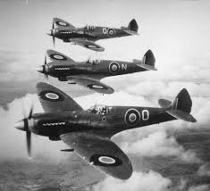
Obidve znepriatelené strany používali na sledovanie nepriateľských zákopov lietadlá, ktoré súčasne zostreľovali lietadlá protivníka.

Slide 8
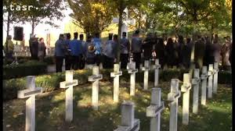
Vojaci nosili masky, aby ich chránili pred jedovatým plynom.
V roku 1917 vstúpili do vojny na strane Dohody Spojené štáty americké a štátom Dohody pomohli vyhrať. Vojna sa skončila 11. novembra 1918 o 11 hodine. Zahynulo v nej 16 miliónov ľudí. Každý rok 11. novembra veľa ľudí na svete spomína na tých, ktorý padli vo vojnách.

Slide 9
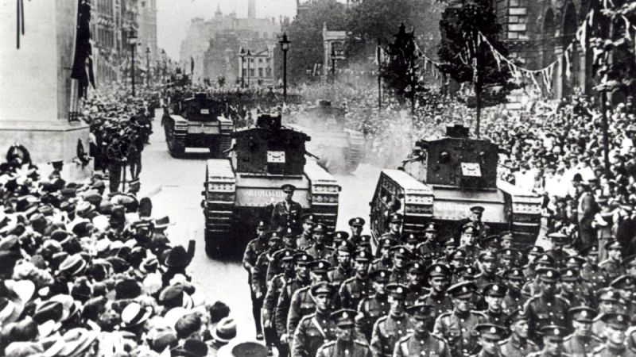

Ďakujem za pozornosť

